Slide 1
Народные музыкальные инструменты.
Гайдукова Ирина Анатольевна
ГБОУ № 43

Slide 2
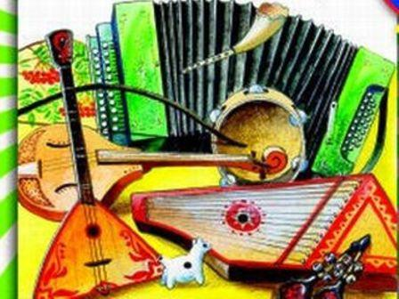
Народные музыкальные инструменты.

Slide 3
Три струны, а звук какой! С переливами, живой. Узнаю его в момент - Самый русский инструмент.

Slide 4
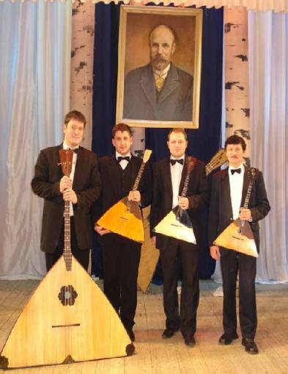
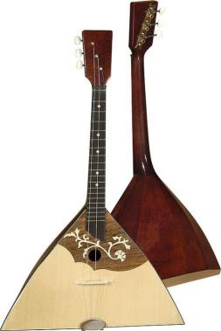
Балалайка.

Slide 5
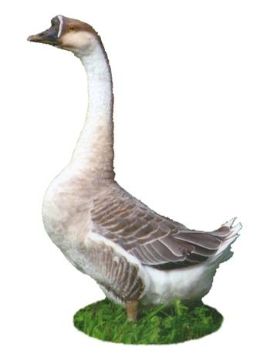
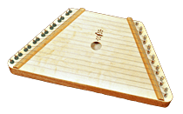
Разгадайте ребус
ЛИ

Slide 6
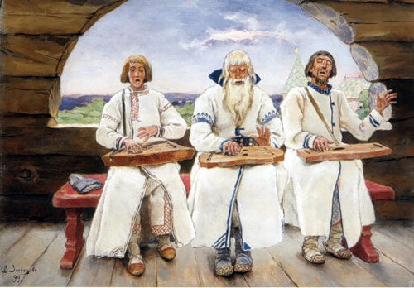
Гусли.

Slide 7
Если хочешь поиграть, Нужно в руки ее взять И подуть в нее слегка-будет музыка слышна. Подумайте минуточку... что же это?

Slide 8
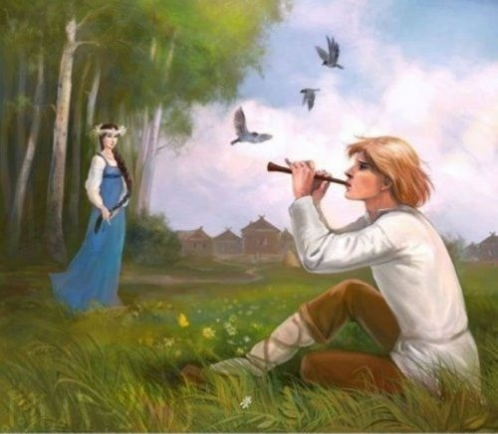
Дудочка.

Slide 9
В руки ты её возьмёшь, То растянешь, то сожмёшь. Звонкая, нарядная, Русская, двухрядная.

Slide 10
